Slide 1
Quick Responce Codes (2D barcodes)
http://en.wikipedia.org/wiki/QR_Code
http://livecode.ru/create
http://livecode.ru/download
http://qrcode.kaywa.com/
http://reader.kaywa.com/
http://mojiq.kazina.com/
http://community.livejournal.com/ru_infolust

Slide 2
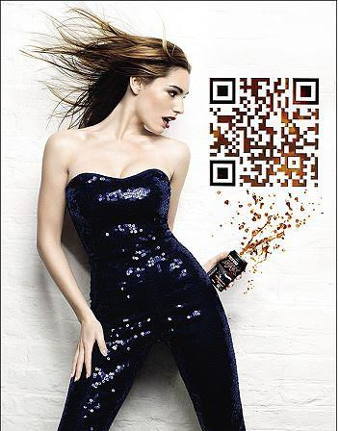
Quick Responce Codes (2D barcodes)
Pepsi used QR codes in advertising

Slide 3
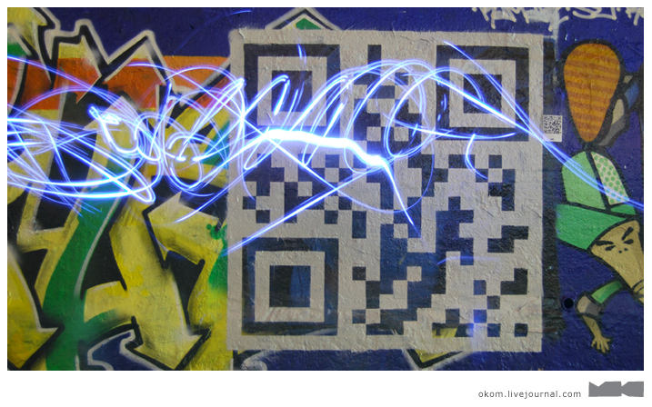
Quick Responce Codes (2D barcodes)
QR-Codes graffity от Моко

Slide 4
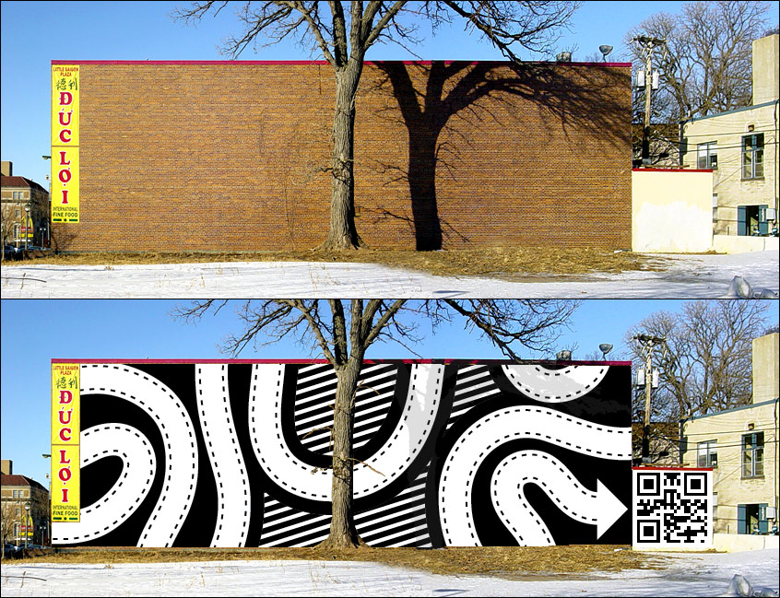
Quick Responce Codes (2D barcodes)
Художник Грег Милс (Greg Mills) нашёл способ признаться кому-то в любви

Slide 5
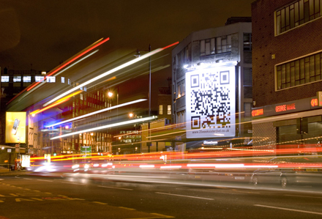
Quick Responce Codes (2D barcodes)

Slide 6
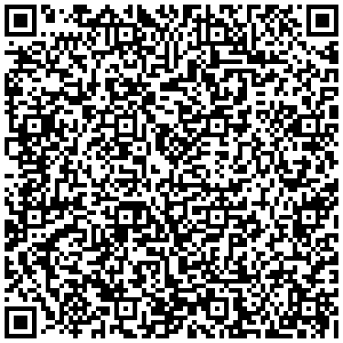
Quick Responce Codes (2D barcodes)

Slide 7
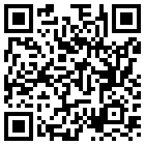
Quick Responce Codes (2D barcodes)

